Slide 1

TRƯỜNG TIỂU HỌC NGUYỄN BÁ NGỌC
MÔN TOÁN
LỚP 4
Bài 1: ÔN TẬP CÁC SỐ ĐẾN 100 000 (T2)
Giáo viên: Võ Thị Duy Linh

Slide 2
Thứ Ba ngày 10 tháng 9 năm 2024
TOÁN
LUYỆN TẬP
1. >, <, = ?
?
b) 8 563 8 000 + 500 + 60 + 3
?
=
a) 9 879 10 000
<
?
45 031 40 000 + 5 000 + 100 + 30
70 208 60 000 + 9 000 + 700 + 9
68 534 68 499
34 000 33 979
<
?
>
?
?
>
>
2. Chọn câu trả lời đúng:
a) Số bé nhất trong các số 20 107, 19 482, 15 999, 18 700 là:
A. 20 107 B. 19 482 C. 15 999 D. 18 700
b) Số nào dưới đây có chữ số hàng trăm là 8?
A. 57 680 B. 48 954 C. 84 273 D. 39 825
c) Số dân của một phường là 12 967 người. Số dân của phường đó làm tròn đến hàng nghìn là:
A. 12 900 B. 13 000 C. 12 000 D. 12 960

Slide 3
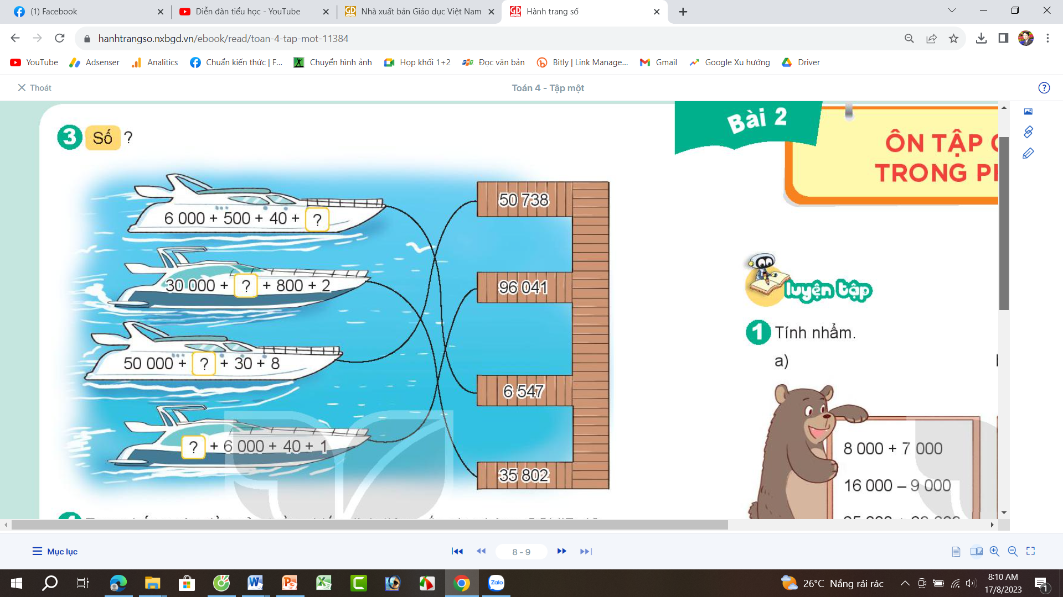
Thứ Ba ngày 10 tháng 9 năm 2024
TOÁN
LUYỆN TẬP
3. Số ?
7
5000
700
90 000

Slide 4
Thứ Ba ngày 10 tháng 9 năm 2024
TOÁN
LUYỆN TẬP
4. Trong bốn ngày đầu của tuần chiến dịch tiêm vắc – xin phòng Co-vid-19, thành phố A đã tiêm được số liều như sau:
Thứ hai: 36 785 liều vắc-xin Thứ ba: 35 952 liều vắc-xin
Thứ tư: 37 243 liều vắc-xin Thứ năm: 29 419 liều vắc-xin
a) Ngày nào thành phố A tiêm được nhiều liều vac-xin nhất? Ngày nào thành phố A tiêm được ít liều vac-xin nhất?
b) Viết tên các ngày theo thứ tự có số liều vắc-xin đã tiêm được từ ít nhất đến nhiều nhất.

Slide 5
Thứ Ba ngày 10 tháng 9 năm 2024
TOÁN
LUYỆN TẬP
4. Trong bốn ngày đầu của tuần chiến dịch tiêm vắc – xin phòng Co-vid-19, thành phố A đã tiêm được số liều như sau:
Thứ hai: 36 785 liều vắc-xin Thứ ba: 35 952 liều vắc-xin
Thứ tư: 37 243 liều vắc-xin Thứ năm: 29 419 liều vắc-xin
a) Ngày thứ tư thành phố A tiêm được nhiều liều vac-xin nhất.
Ngày thứ năm thành phố A tiêm được ít liều vac-xin nhất.
b) Thứ năm, thứ ba, thứ hai, thứ tư

Slide 6
Thứ Ba ngày 10 tháng 9 năm 2024
TOÁN
LUYỆN TẬP
VẬN DỤNG
5. Đố em!
Số 28 569 được xếp bởi các que tính như sau:
Hãy chuyển chỗ 1 que tính để tạo thành số bé nhất.
20568

Slide 7

Chúc các em
Chăm ngoan học giỏi

